Slide 1
Técnico em Informática
Motivacionais:
Cada erro é uma oportunidade de aprendizado; cada bug resolvido é um passo mais perto da excelência
O código que você escreve hoje é a base das inovações de amanhã.
Persistência é a chave: se você não desistir, eventualmente encontrará a solução
Prof. Daniel Mesquita danielme17@gmail.com
Pessoal adiantar a criação conta no GITHUB !!!
(quem ainda não tem)

Slide 2

Controle de Versão
O que é Controle de Versão?

Slide 3
Controle de Versão
O que é Controle de Versão?
Sistema que registra alterações em arquivos ao longo do tempo, permitindo recuperar versões específicas.
Por que usar?

Slide 4
Controle de Versão
O que é Controle de Versão?
Sistema que registra alterações em arquivos ao longo do tempo, permitindo recuperar versões específicas.
Por que usar?
Rastrear histórico de mudanças.

Slide 5
Controle de Versão
O que é Controle de Versão?
Sistema que registra alterações em arquivos ao longo do tempo, permitindo recuperar versões específicas.
Por que usar?
Rastrear histórico de mudanças.
Trabalhar em equipe sem sobrescrever códigos.

Slide 6
Controle de Versão
O que é Controle de Versão?
Sistema que registra alterações em arquivos ao longo do tempo, permitindo recuperar versões específicas.
Por que usar?
Rastrear histórico de mudanças.
Trabalhar em equipe sem sobrescrever códigos.
Reverter erros facilmente.

Slide 7
Controle de Versão
O que é Controle de Versão?
Sistema que registra alterações em arquivos ao longo do tempo, permitindo recuperar versões específicas.
Por que usar?
Rastrear histórico de mudanças.
Trabalhar em equipe sem sobrescrever códigos.
Reverter erros facilmente.
Testar novas ideias sem risco.

Slide 8
GIT
O que é GIT?

Slide 9
GIT
O que é GIT?
Ferramenta de código aberto criada por Linus Torvalds (2005) para gerenciar versões de projetos.
Características:

Slide 10
GIT
O que é GIT?
Ferramenta de código aberto criada por Linus Torvalds (2005) para gerenciar versões de projetos.
Características:
Descentralizado: Cada cópia do projeto é um repositório completo.
Rápido e eficiente: Opera localmente (sem internet).
Seguro: Protege integridade dos dados com hashes (SHA-1).

Slide 11
GIT
Conceitos Fundamentais do Git
Repositório (Repo)

Slide 12
GIT
Conceitos Fundamentais do Git
Repositório (Repo)
Diretório onde o Git monitora alterações.
Inicializar: git init (cria um repositório novo).
Clonar: git clone [URL] (copia um repositório remoto).

Slide 13
GIT
Conceitos Fundamentais do Git
Repositório (Repo)
Diretório onde o Git monitora alterações.
Inicializar: git init (cria um repositório novo).
Clonar: git clone [URL] (copia um repositório remoto).
Commit

Slide 14
GIT
Conceitos Fundamentais do Git
Repositório (Repo)
Diretório onde o Git monitora alterações.
Inicializar: git init (cria um repositório novo).
Clonar: git clone [URL] (copia um repositório remoto).
Commit
Snapshot das mudanças em um momento específico.
Fluxo:
git add [arquivo] → prepara mudanças (Staging Area).
git commit -m "mensagem" → registra no histórico.
Regra de Ouro: Commits atômicos (uma mudança por commit).

Slide 15
GIT
Conceitos Fundamentais do Git
Branch (Ramificação)
Linha independente de desenvolvimento.
Padrão: Branch main/master (versão estável).
Criar: git branch [nome] ou git checkout -b [nome].
Unir: git merge [branch] (integra mudanças).
Merge e Conflitos
Merge: Combina branches.
Conflito: Ocorre quando branches alteram o mesmo código.
Resolução manual: Editar arquivos marcados pelo Git.
HEAD
Referência para o commit ou branch atual.

Slide 16
GIT
Boas Práticas para Iniciantes
Commits claros: Mensagens descritivas
(ex.: "Corrige erro de login").
Branch por feature:
Crie branches para tarefas específicas.
Sincronize frequentemente:
git pull antes de trabalhar.
Evite arquivos desnecessários:
Use .gitignore.

Slide 17
Esclarecimentos
Método de ensino - Conceitos x Memorização
Pesquisa / ChatGPT
Exercicios e critérios de avaliação, indicadores
Sugestões / dúvidas

Slide 18
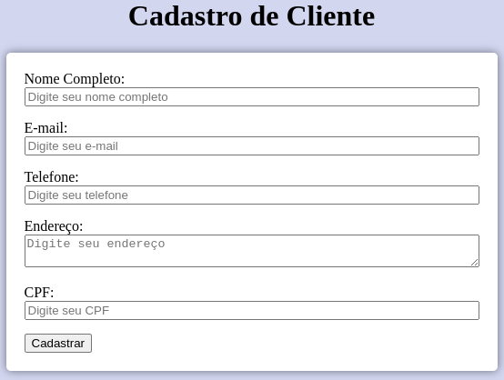
Vamos praticar?
Exercício 1
Inicialize um repositório vazio na sua pasta de trabalho
Adicione seus arquivos originais do exercicio ao lado e faça o commit

Slide 19

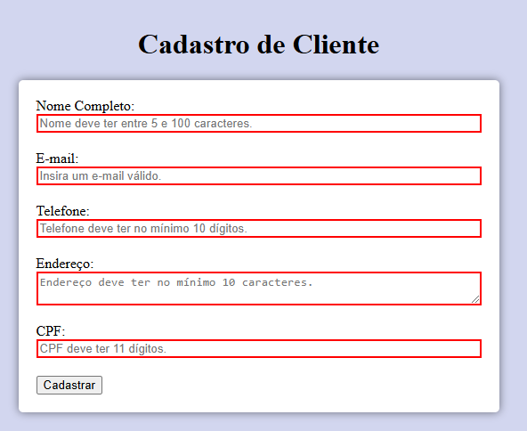
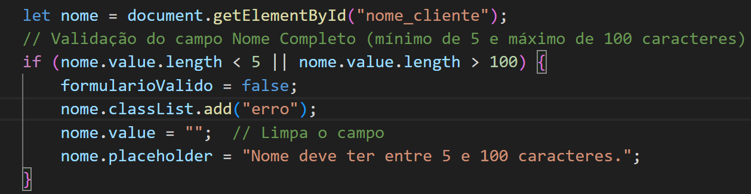
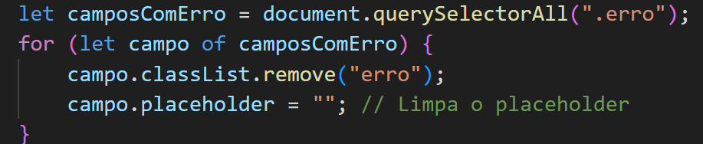
Vamos praticar?
02 - JS ifelse + input
Complete a validação do formulário do exercício da aula passada, sendo que, utilize o atributo placeholder para informar erros, utilize uma classe erro para sinalizar e obj.classList.remove(“erro”); para remover

Slide 20
Vamos praticar?
Exercício 3
Faça o commit do exercicio 02,
Desfaça todas as alterações do exercicio 02 voltando assim a versão inicial da aula

Slide 21
Vamos praticar?
Exercicio 04 - JS tabela excel
Objetivo:
Em JS, crie uma função que sobrescreva a propriedade innerHTML do elemento “tb1” da pagina HTML
Baixe o arquivo html tabela_estática.html
Crie uma função q receba parâmetros p o numero de linhas e colunas
Será necessários laço para colunas e para linhas
Concatene as tags em uma nova string respeitando abertura e fechamento das mesmas
Use a string com o novo HTML e faça atribuição usando
document.getElementById(“tb1").innerHTML = “”

Slide 22
Vamos praticar?
Exercicio 05 – HTML posicionamento
Crie um container com 3 divs quadradas (100x100px) verdes:
Alinhadas horizontalmente com Flexbox
Centralizadas no container
Espaço de 10px entre elas

Slide 23
Vamos praticar?
Exercicio 06 – HTML soma
Crie dois inputs numéricos e um botão que:
Some os valores ao ser clicado
Exiba o resultado em um parágrafo
Trate valores numéricos corretamente

Slide 25
GITHIB
O que é GITHUB?

Slide 26
GITHIB
O que é GITHUB?
Plataforma de Hospedagem e Colaboração
Serviço online para armazenar repositórios Git em nuvem.

Slide 27
GITHIB
O que é GITHUB?
Plataforma de Hospedagem e Colaboração
Serviço online para armazenar repositórios Git em nuvem.
Funcionalidades-chave:
Hospedagem remota de repositórios.
Interface visual para gerenciar projetos.
Ferramentas para colaboração (Issues, Pull Requests, Actions).
Comunidade open-source (fork, stars, contribuições).

Slide 29
Vamos praticar?
Exercício João - Lista de Tarefas
Crie um sistema onde:
Usuário digita tarefas em um input
Botão adiciona à lista não ordenada
Cada item tenha botão para remover
Input seja limpo após adição

Slide 31
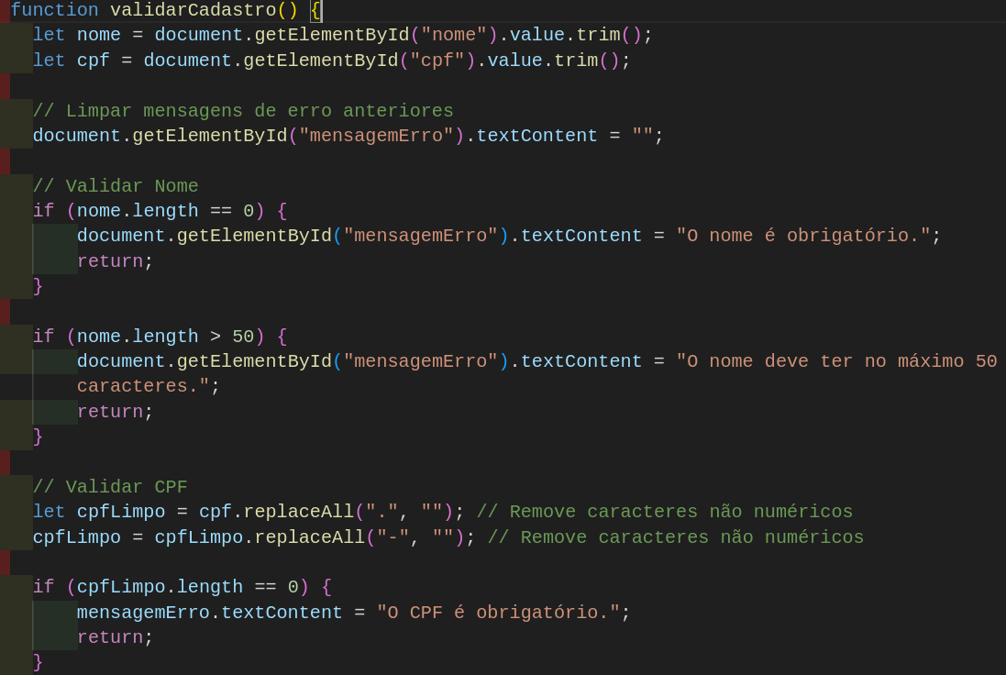

Slide 32

Vamos praticar?
Exercicio 02 - JS ifelse
Faça um código javascript que indique se o ultimo digito do minuto atual é par ou impar, e mostre o resultado.

Slide 33
JavaScript
Comando de repetição
Comando de repetição for é usado quando queremos que um trecho de código seja executado mais de uma vez.
for (let contador = 0; contador < 5; contador++)
{
alert(‘ testando laço repetitivo for pela ‘ + contador + ‘ vez.’);
}

Slide 34
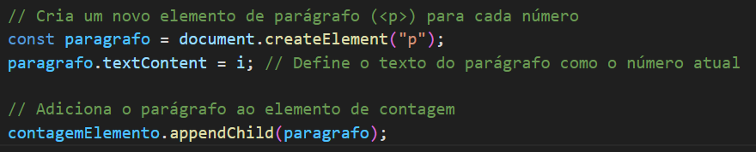
Vamos praticar?
Exercício 3
Implemente um laço de repetição em JS que inicie do 10 e conte regressivamente até o 1 exibindo o contador mais quebra de linha em uma pagina html

Slide 35

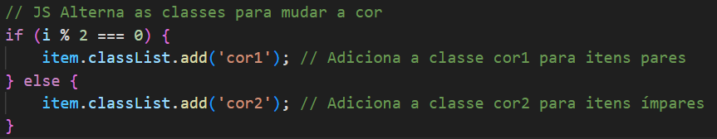
Vamos praticar?
Exercício 4
Implemente um laço de repetição em JS que imprima uma lista em html alternando a cor do seus itens
Gerar 100 itens

Slide 36
Vamos praticar?
05 - JS ifelse + input
Complete a validação do formulário do exercício da aula passada, sendo que, utilize o atributo placeholder para informar erros, utilize uma classe erro para mudar a cor do campo

Slide 37
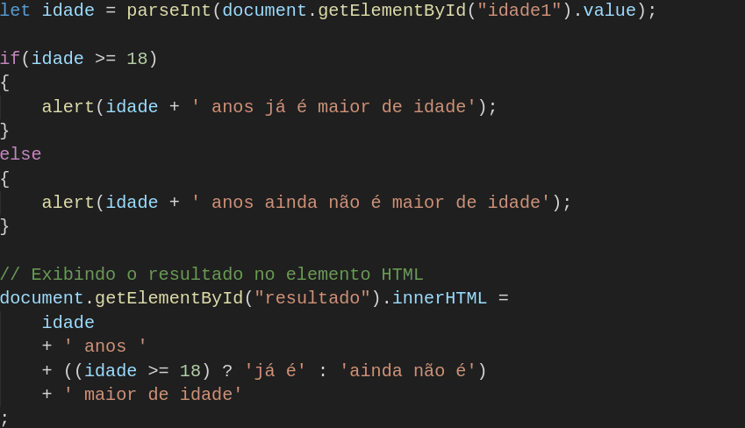
Vamos praticar?
05 - JS ifelse + input
Crie uma função que leia a sua idade e retorne se é maior ou menor de idade (>18)

Slide 38
Boa noite!
Favor salvar o conteúdo de hoje pois vamos utilizar.

